Slide 1
Modelul bag of visual words
Radu Ionescu, Bogdan Alexe
raducu.ionescu@gmail.com
Facultatea de Matematică și Informatică
Universitatea din București

Slide 2
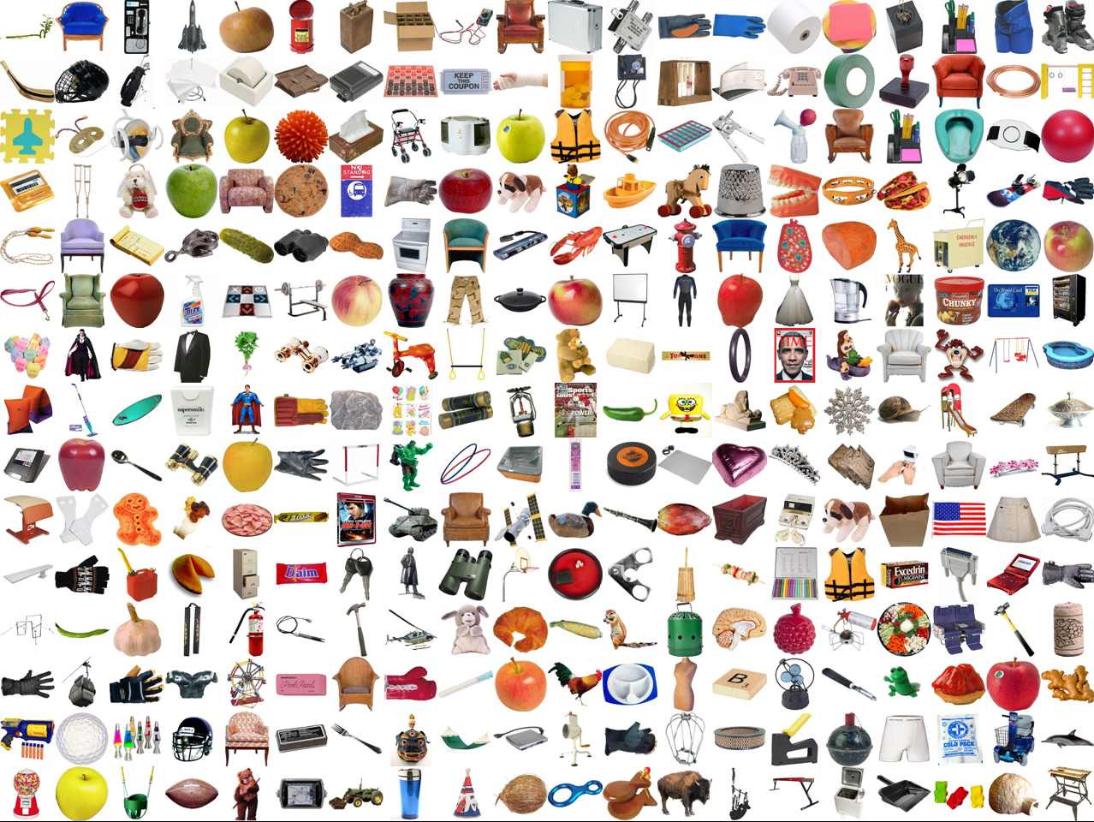
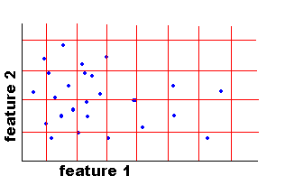
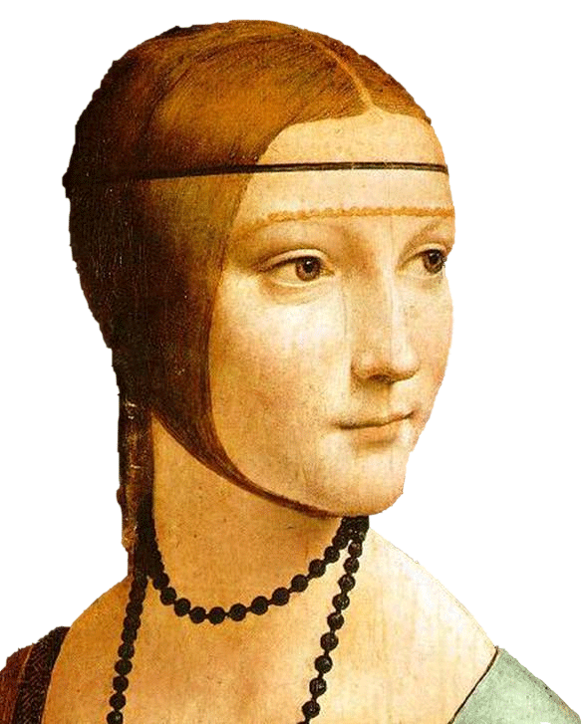
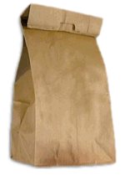
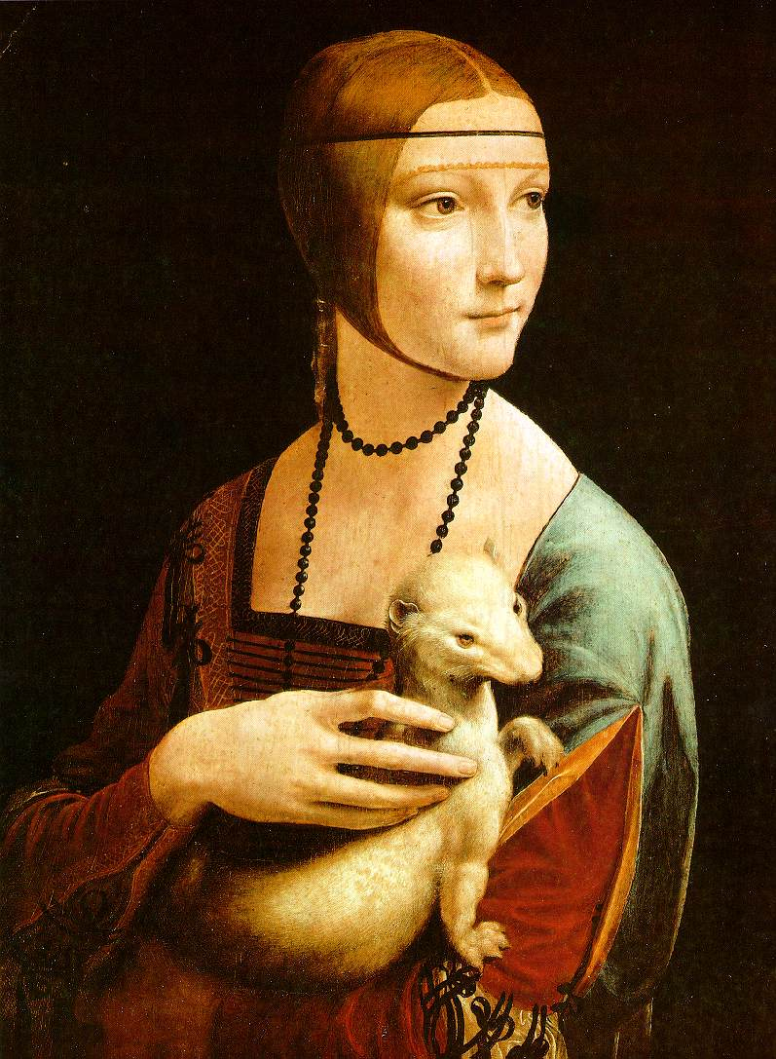
Cuprins
Recunoaşterea claselor de obiecte
privire de ansamblu
ce este o clasă de obiecte?
Clasificarea imaginilor
reprezentarea caracteristicilor prin histograme
modelul Bag of Visual Words
c2
c1
Notes:
2

Slide 3
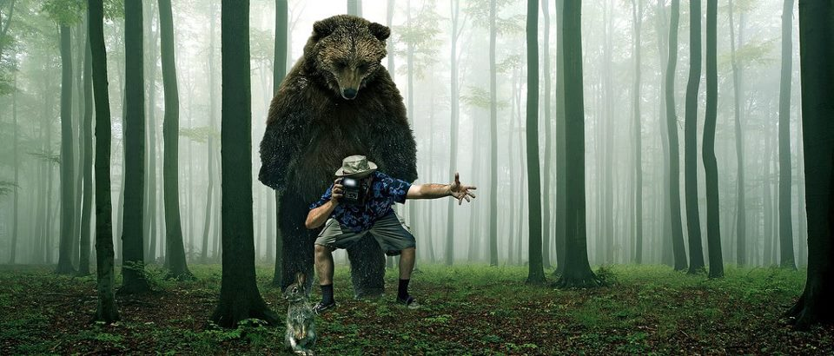
Ce vedeți în această imagine?
Copaci
Urs
Cameră
Om
Can I put stuff in it?
Iepure
Iarba
Pădure
Slide adaptat după Derek Hoiem

Slide 4
Este periculos?
Este viu?
Cât de repede aleargă?
Are coadă?
Slide adaptat după Derek Hoiem

Slide 5
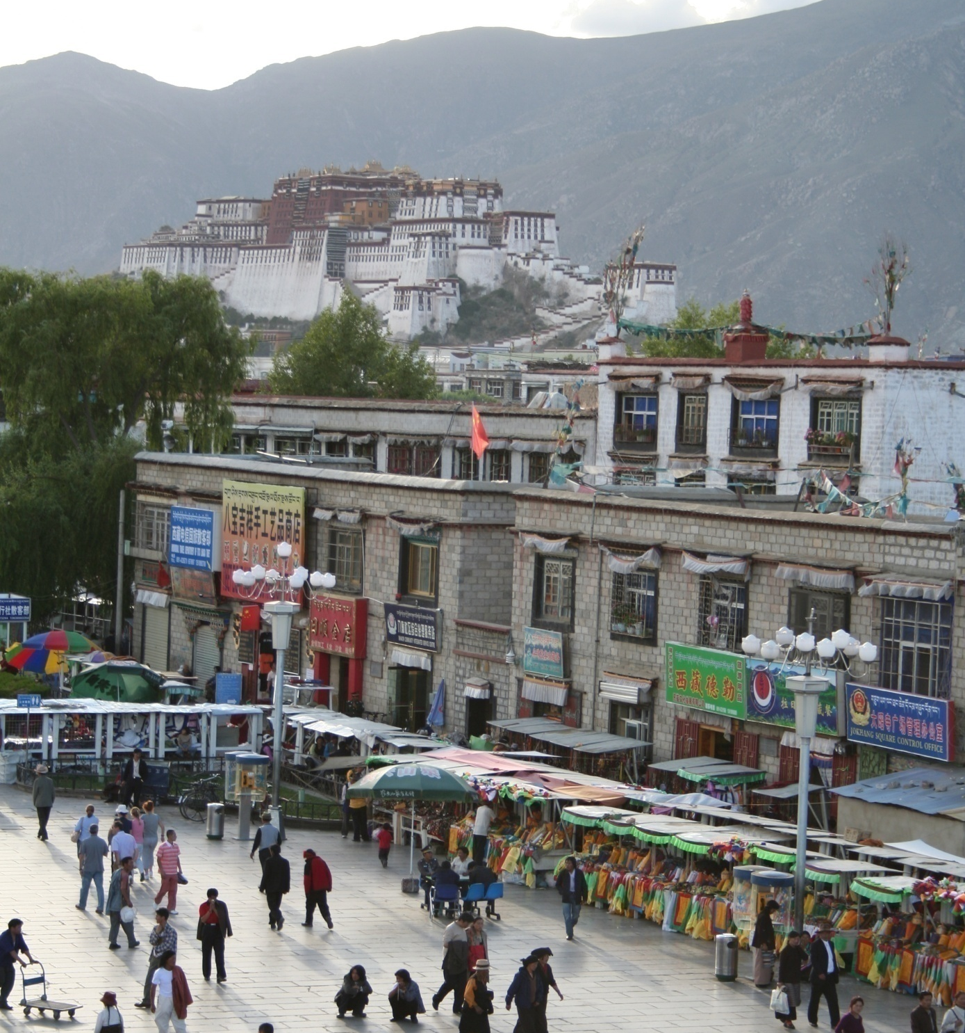
Recunoaşterea vizuală a claselor de obiecte
Source: Fei-Fei Li, Rob Fergus, Antonio Torralba.

Slide 6
Verificare: felinar în imagine?
Răspuns binar: Da/Nu
Source: Fei-Fei Li, Rob Fergus, Antonio Torralba.

Slide 7
Detectare: unde este felinarul?
Localizare
Source: Fei-Fei Li, Rob Fergus, Antonio Torralba.

Slide 8
Identificare: care palat?
Instanțiere: Palatul Potala din Tibet
Source: Fei-Fei Li, Rob Fergus, Antonio Torralba.

Slide 9
Clasificarea regiunilor din imagine
munte
copac
baner
clădire
felinar
vânzători
oameni
Source: Fei-Fei Li, Rob Fergus, Antonio Torralba.

Slide 10
Clasificarea întregii scene
outdoor
oraş
…
Source: Fei-Fei Li, Rob Fergus, Antonio Torralba.

Slide 11
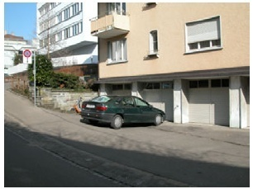
Recunoaşterea claselor de obiecte la nivel de instanță
maşina lui Mihai
Slide adaptat după K. Grauman

Slide 12
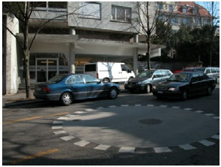
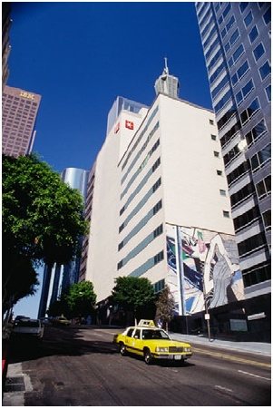
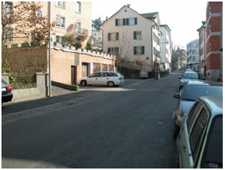
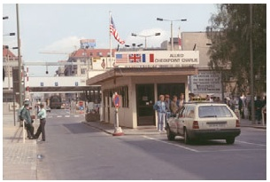
Recunoaşterea claselor de obiecte la nivel generic
Vrem să recunoştem toate instanțierile unei clase de obiecte
Slide adaptat după K. Grauman

Slide 13
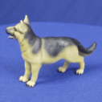
Recunoaşterea claselor de obiecte
Descrierea problemei:
“Fiind dat un număr mic de imagini de antrenare ale unei clase de obiecte, recunoaşteți instanțieri ale clasei de obiecte asignând eticheta corespunzătoare clasei de obiecte.”
Pentru care clasă de obiecte puteți asocia repede o imagine?
“Max”
labrador
câine
animal
ființă
Slide adaptat după K. Grauman

Slide 14
Organizarea ierarhică a claselor de obiecte (Rosch – 1976)
Nivelul de bază:
clasele de obiecte la nivel de bază sunt clasele de nivel cel mai înalt pentru care membrii lor au forme percepute similare.
nivelul cel mai înalt pentru care reprezentăm mental cu o singură imagine întreaga clasă de obiecte
există un număr semnificativ de atribute comune între perechi de membrii
primul nivel numit și înțeles de copii
…
animale
Nivele
superioare
…
…
patrupede
similaritate
…
Nivel de bază
câine
pisică
vacă
labrador
doberman
Nivele
inferioare
…
“Max”
…
inferior bază superior
Slide adaptat după K. Grauman
Notes:
C

Slide 15
Organizarea ierarhică a claselor de obiecte (Rosch – 1976)
Rosch a găsit următoarele:
oamenii clasifică clasele de obiecte mult mai repede la nivel de bază
tendință de a clasifica după nivelul de bază (‘câine’) înainte de nivelul superior (‘animal’) sau nivelul inferior (“golden retriever”)
mai întâi clasificare la nivel de bază iar apoi identificare
acord la nivel de bază (de cele mai multe ori)
desktop, laptop, tablete, pc, mac – nivel de bază
calculator – nivel de bază
desktop, laptop, tablete, pc, mac – nivel inferior
ține de nivelul de expertiză
Slide adaptat după K. Grauman

Slide 16
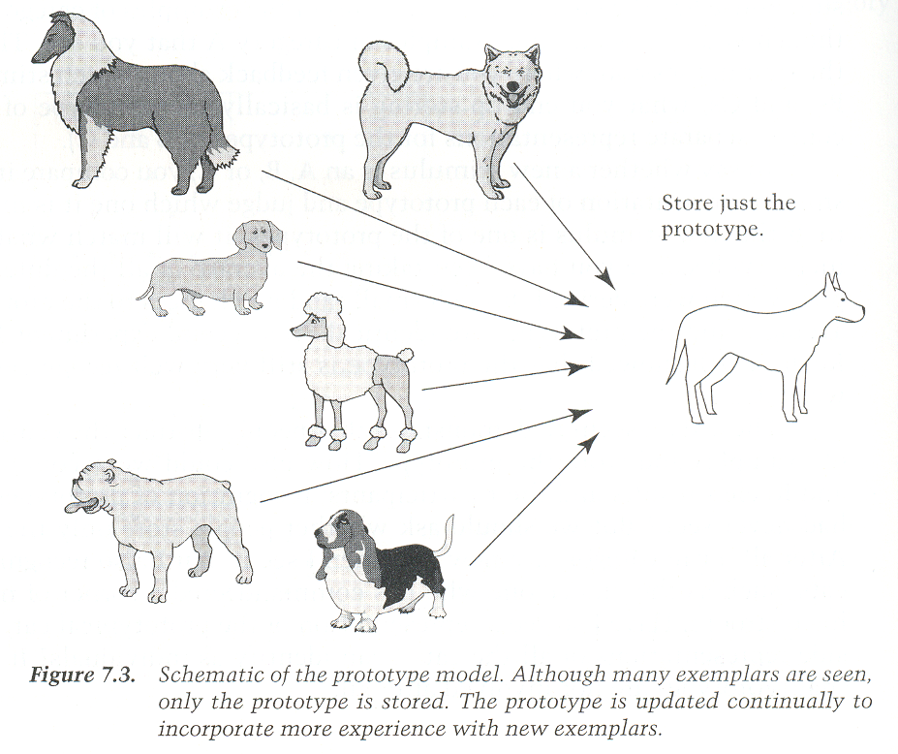
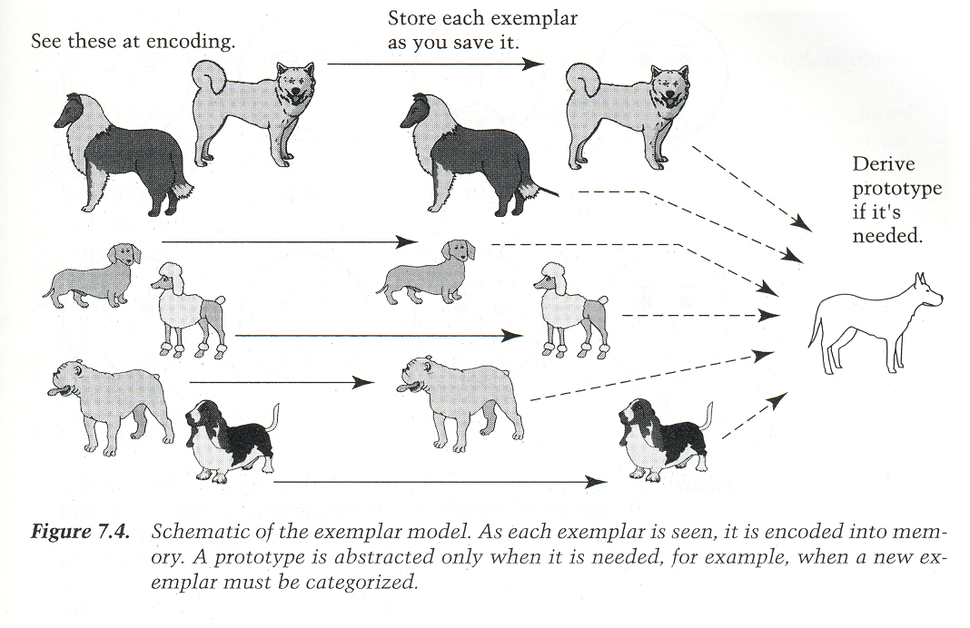
Recunoaşterea claselor de obiecte
Modelul prototip
Modelul cu exemple particulare
memorăm
prototipul
Realizăm clasificarea într-o clasă de obiecte prin compararea unui nou exemplu cu prototipul
Realizăm clasificarea într-o clasă de obiecte prin compararea unui nou exemplu cu toate exemplele particulare memorate
Slide adaptat după A. Torralba

Slide 17
Clase de obiecte - exemple
Slide by Aude Oliva

Slide 18
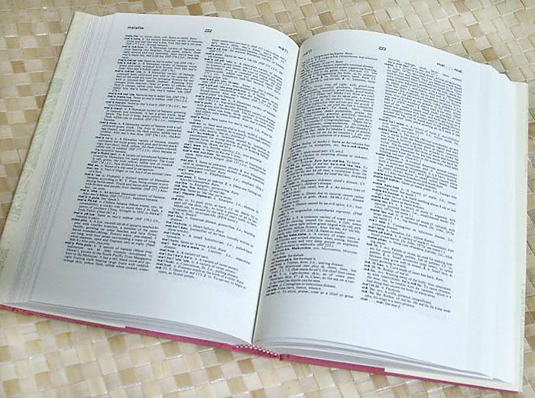

Cât de multe clase de obiecte există?
~10,000 - 30,000
Biederman 1987
Slide adaptat după A. Torralba

Slide 19
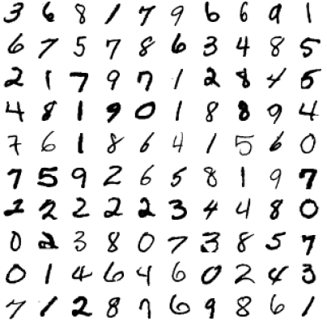
Recunoaşterea claselor de obiecte în Vederea Artificilă - ce funcționează bine
OCR – plăcuțe de înmatriculare, coduri poştale, etc.
Slide adaptat după S. Lazebnik
Notes:
19

Slide 20
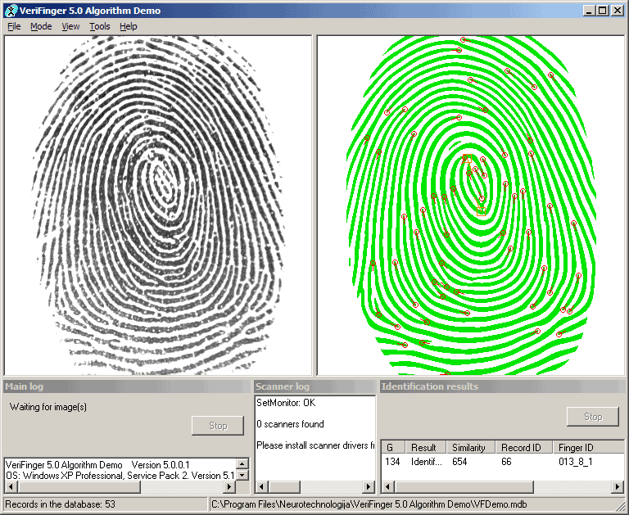
Recunoaşterea claselor de obiecte în Vederea Artificilă - ce funcționează bine
OCR – plăcuțe de înmatriculare, coduri poştale, etc.
Recunoaşterea amprentei
Slide adaptat după S. Lazebnik
Notes:
20

Slide 21
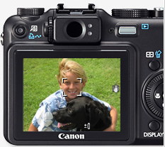
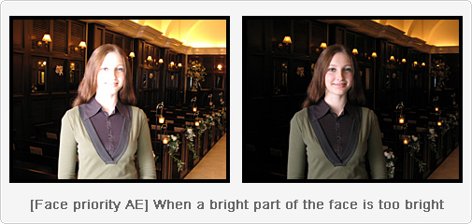
Recunoaşterea claselor de obiecte în Vederea Artificilă - ce funcționează bine
OCR – plăcuțe de înmatriculare, coduri poştale, etc.
Recunoaşterea amprentei
Detectarea facială
Slide adaptat după S. Lazebnik
Notes:
21

Slide 22
Recunoaşterea claselor de obiecte în Vederea Artificilă - ce funcționează bine
OCR – plăcuțe de înmatriculare, coduri poştale, etc.
Recunoaşterea amprentei
Detectarea facială
Recunoaşterea obiectelor cu textură (coperți CD)
Slide adaptat după S. Lazebnik
Notes:
22

Slide 23
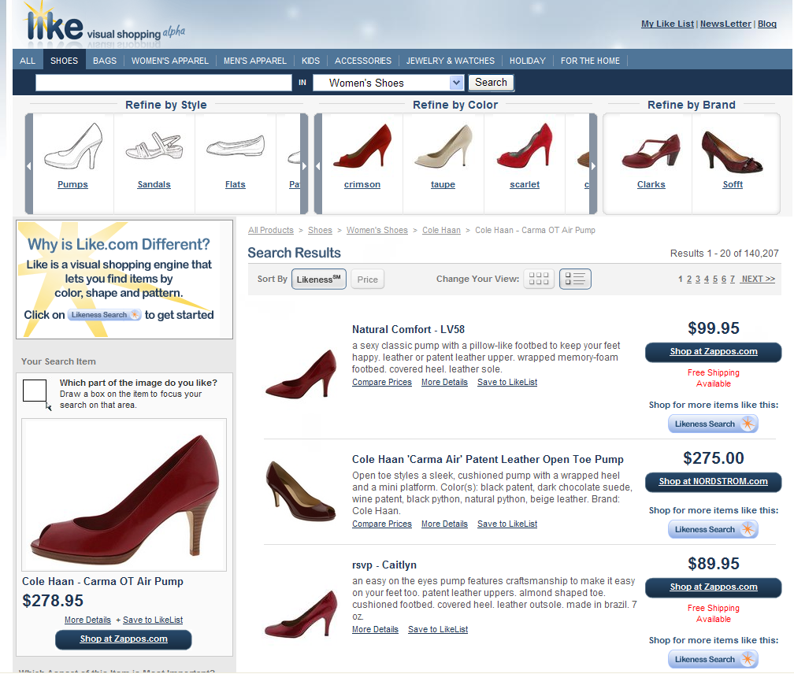
Găsirea obiectelor vizual similare
Slide adaptat după K. Grauman
Notes:
23

Slide 24
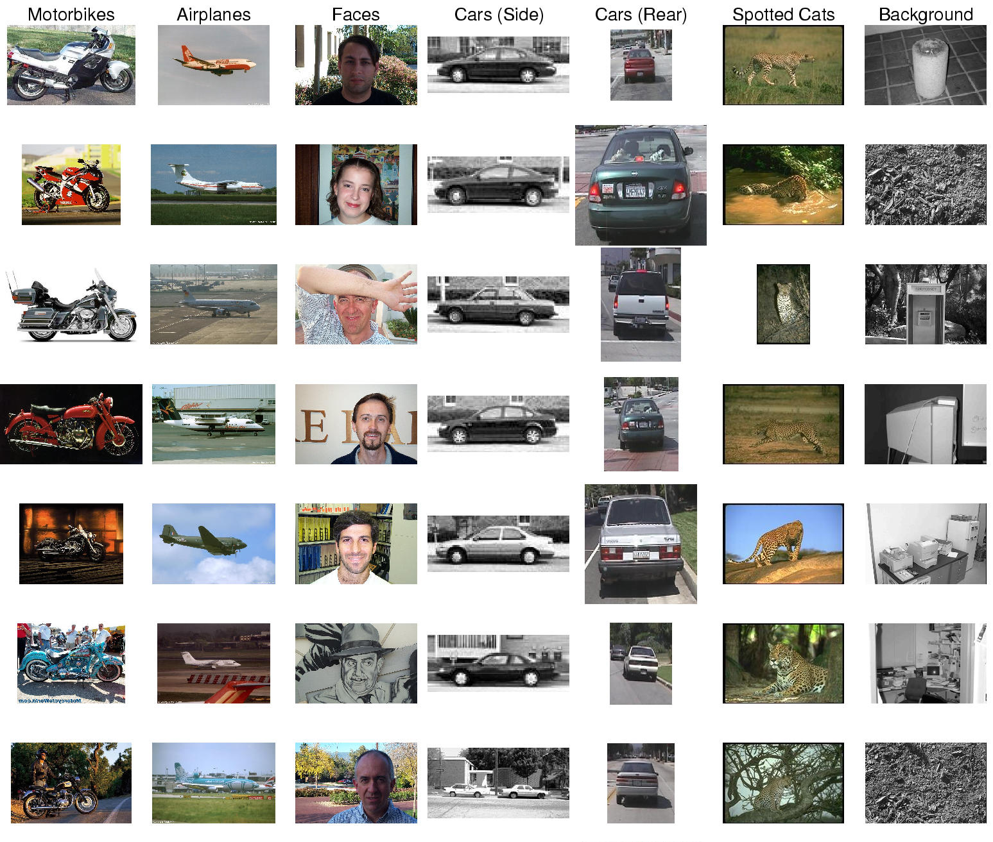
Recunoaştere în Vederea Artificială
Maşini
(lateral)
Maşini
(spate)
Motocicletă
Avion
Fețe
Ghepard
Background
Dificultăți:
Variabilitatea intra-clasă
Clase de obiecte ce arată similar (maşină, camion, dubă)
Variabilitate în mărime a obiectelor
Confuzia cu background-ul

Slide 25
Clasificarea imaginilor

Slide 26
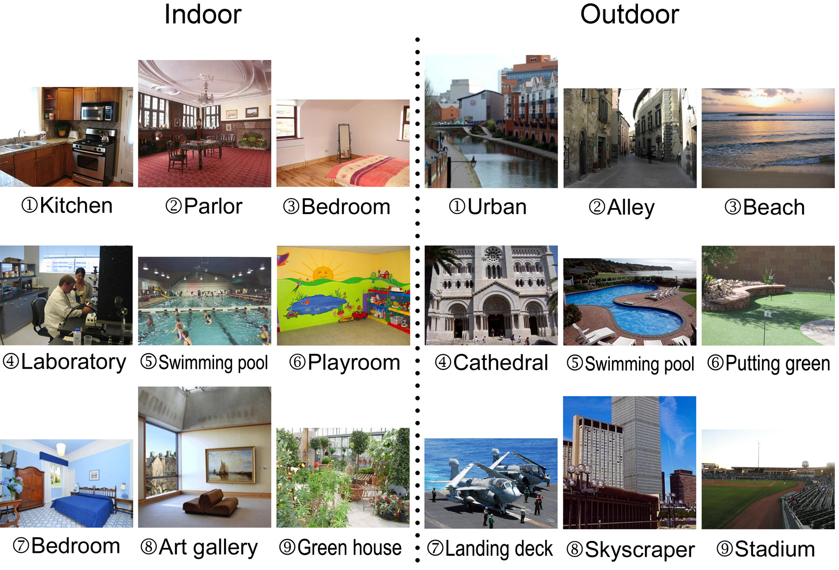
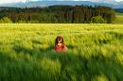
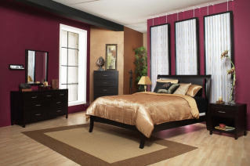
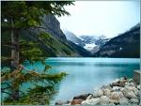
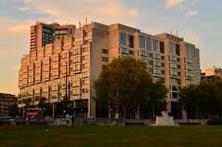
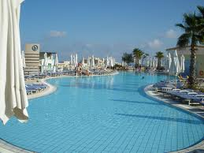
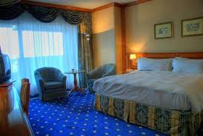
Exemplu: 2 clase - indoor/outdoor
Indoor – exemple
Outdoor - exemple
Clasificare = asocierea unei etichete (indoor, outdoor) pentru exemple noi
outdoor
outdoor
indoor
Imagini test:

Slide 27
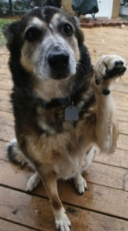
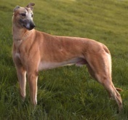
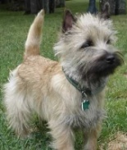
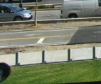
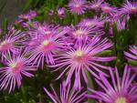
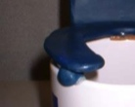
Învățarea supervizată
Histograme de culori
x
x
x
x
x
Histograme de textoni
o
+
+
x
o
x
= eticheta
clasei de obiecte
o
o
o
Alte caracteristici
x
x
Exemple
- negative
- pozitive
Caracteristici
pentru descrierea imaginilor
Clasificator
= descriptori vizuali ai conținutului imaginii
Slide adaptat după D. Hoiem

Slide 28
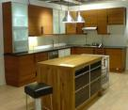
Etapa de învățare/antrenare
Învățare
Etichete ale exemplelor de învățare
Exemple de învățare
Caracteristici ale imaginilor
Antrenarea
unui clasificator
Clasificator antrenat
x
x
x
x
x
x
x
Testare
x
o
x
o
x
o
o
o
o
o

Slide 29
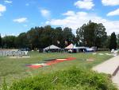
Etapa de testare
Învățare
Etichete ale exemplelor de învățare
Exemple de învățare
Caracteristici ale imaginilor
Antrenarea
unui clasificator
Clasificator antrenat
Testare
Caracteristici ale imaginilor
Clasificator învățat
Predicție
Outdoor
Imagine test

Slide 30
Extragerea caracteristicilor din imagini
Învățare
Etichete ale exemplelor de învățare
Exemple de învățare
Caracteristici ale imaginilor
Antrenarea
unui clasificator
Clasificator antrenat

Slide 31
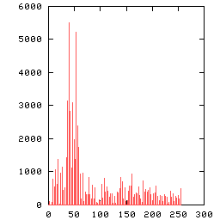
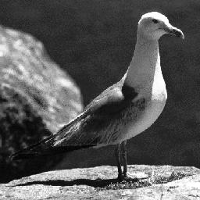
Histograme
Măsoară distribuția caracteristicilor
numără câte puncte “pică” în fiecare interval
normalizează? suma = 1
culoare, textură, etc…
Space Shuttle Cargo Bay
Slide adaptat după D. Kauchak

Slide 32
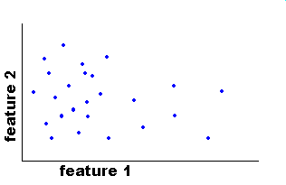
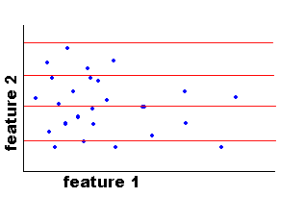
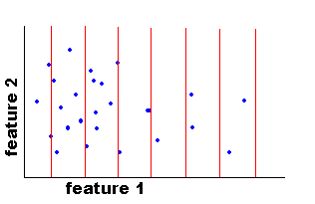
Histograme
caracteristica 2
caracteristica 2
caracteristica 1
caracteristica 1
caracteristica 2
caracteristica 2
caracteristica 1
caracteristica 1
Histograma comună
multe date pentru o aproximare bună a distribuției
#intervale1 * #intervale2
Histograma individuală
necesită caracteristici independente
mai multe puncte/interval decât în cazul histogramei comune

Slide 33
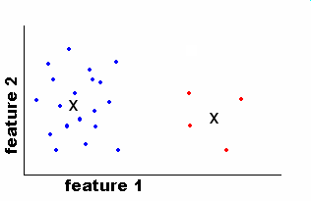
Histograme
Clusterizare
caracteristica 2
caracteristica 2
EASE Truss Assembly
caracteristica 1
caracteristica 1
19
0.83
#puncte
4
normalizare
0.17
index
centri
clusteri
index
centri
clusteri
Space Shuttle Cargo Bay
Foloseşte aceeaşi centrii ai clusterilor pentru toate imaginile
Slide adaptat după D. Kauchak

Slide 34
Calculul distanței între histograme
Distanța Euclidină (L2)
Distanța Chi-pătrat
Distanța dată de intersecția histogramelor
Histograme de culori cele mai apropiate (distanța Chi-pătrat)

Slide 35
Histograme: detalii de implementare
Gruparea datelor
Intervale: rapidă, dar aplicabilă pentru #dimensiuni mici
Clusterizare: înceată, dar aplicabilă pentru #dimensiuni mari
Distanțe între histograme
Distanța Euclidiană + intersecția – rapid de calculat
Chi-pătrat – rezultate experimentale mai bune
Alte distanțe
Puține Intervale
Puține puncte pentru estimare
Reprezentare grosieră
Multe Intervale
Multe puncte pentru estimare
Reprezentare detaliată
Slide adaptat după D. Hoiem

Slide 36
Modelul bag of words utilizat în procesarea limbajului natural
Modelul bag of words (“sac de cuvinte”) funcționează astfel:
1) Fiind dat un set de documente text, se construiește un vocabular cu toate cuvintele care apar în aceste documente
2) Reprezentarea bag of words a fiecărui document este obținută prin numărarea cuvintelor din vocabular care apar în document

Slide 37
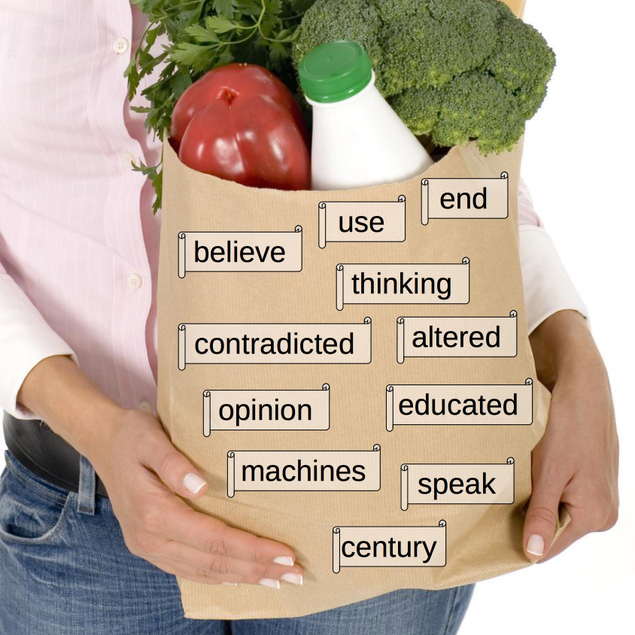
Modelul bag of words utilizat în procesarea limbajului natural
“I believe that at the end of the century the use of words and general educated opinion will have altered so much that one will be able to speak of machines thinking without expecting to be contradicted.” – Alan Turing

Slide 38
Modelul bag of words utilizat în procesarea limbajului natural
Pentru o interogare pe Google:

Slide 39
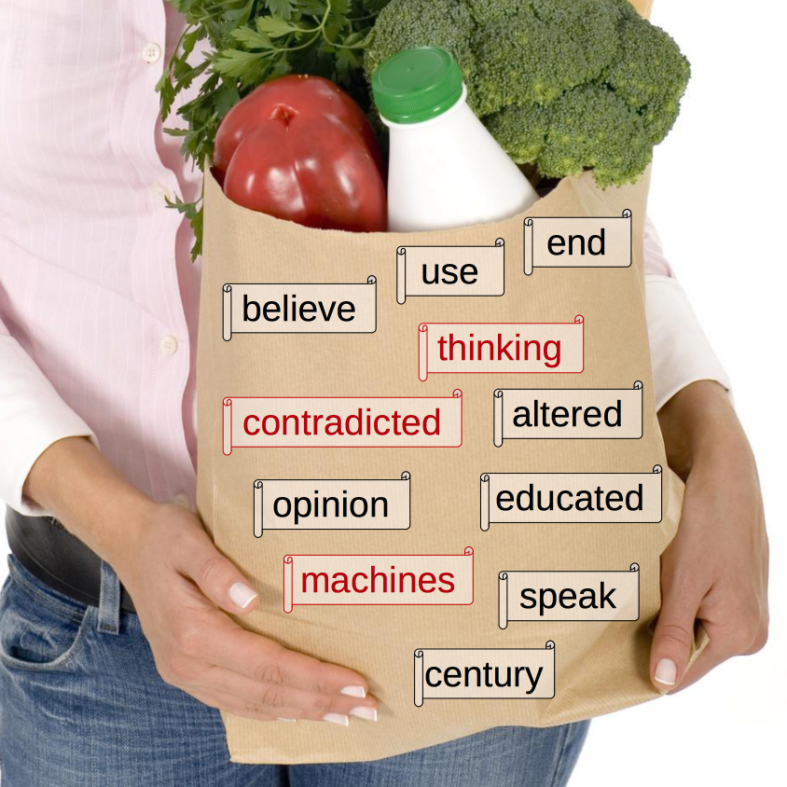
Modelul bag of words utilizat în procesarea limbajului natural
Pentru o interogare pe Google:
Sistemul bag of words poate găsi imediat documentele care conțin termenii căutați:

Slide 40
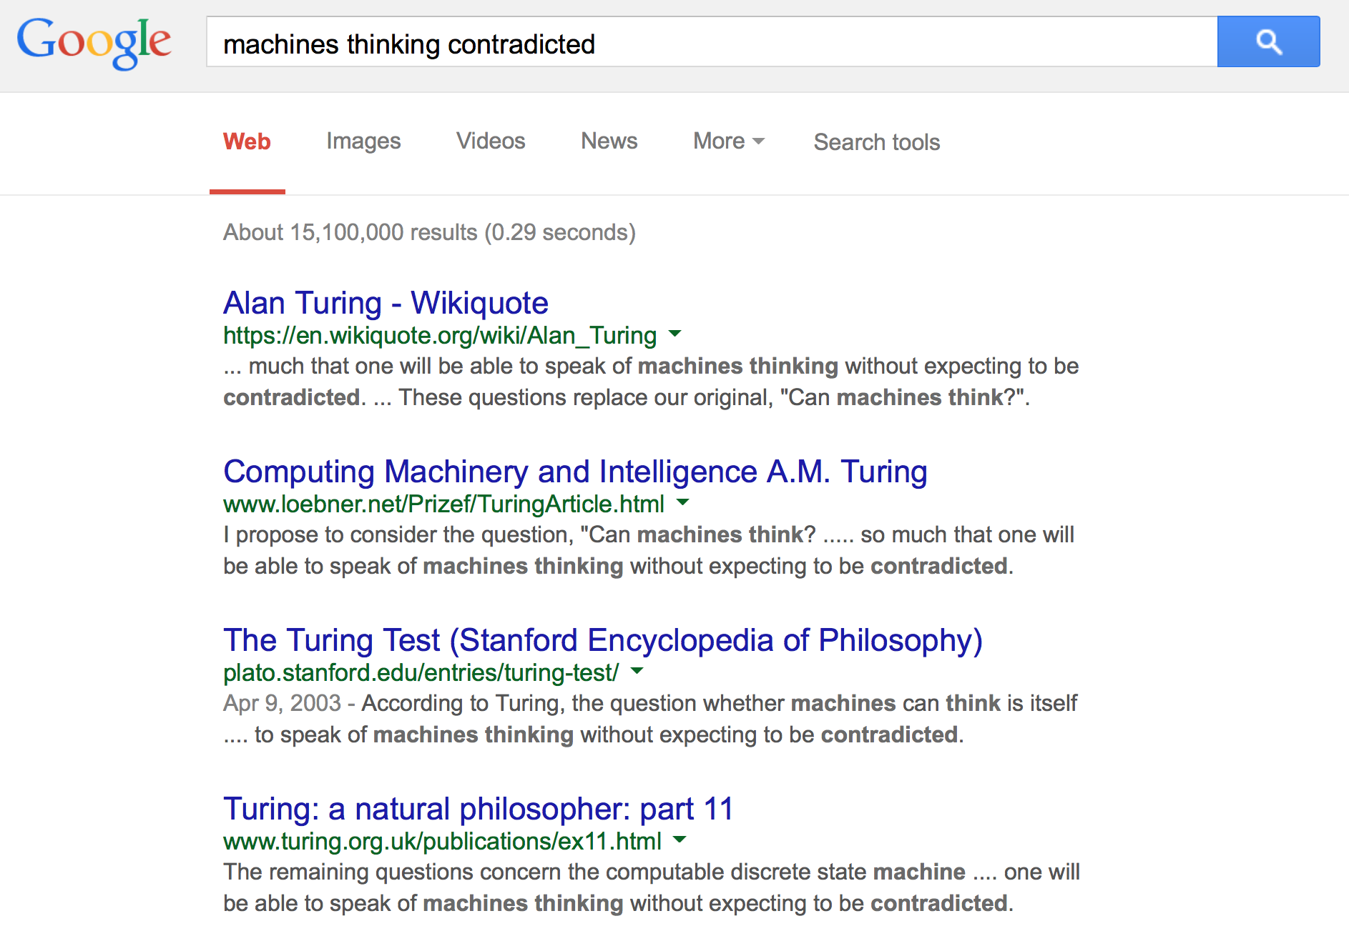
Modelul bag of words utilizat în procesarea limbajului natural
Întorcând astfel documentele relevante:

Slide 41
De la cuvinte la cuvinte vizuale
Dacă am trata imaginile în mod asemănător, vom putea construi soluții performante pentru recunoaștere obiectelor
Mai întâi trebuie să redefinim o serie de concepte:
vocabular – un set predefinit de cuvinte
cuvânt – un element distinct și cu înțeles al vorbirii
Cuvintele sunt puse împreună pentru a genera diverse propoziții cu înțeles
Problema se reduce la găsirea unor descriptori locali care împreună generează diverse imagini

Slide 42
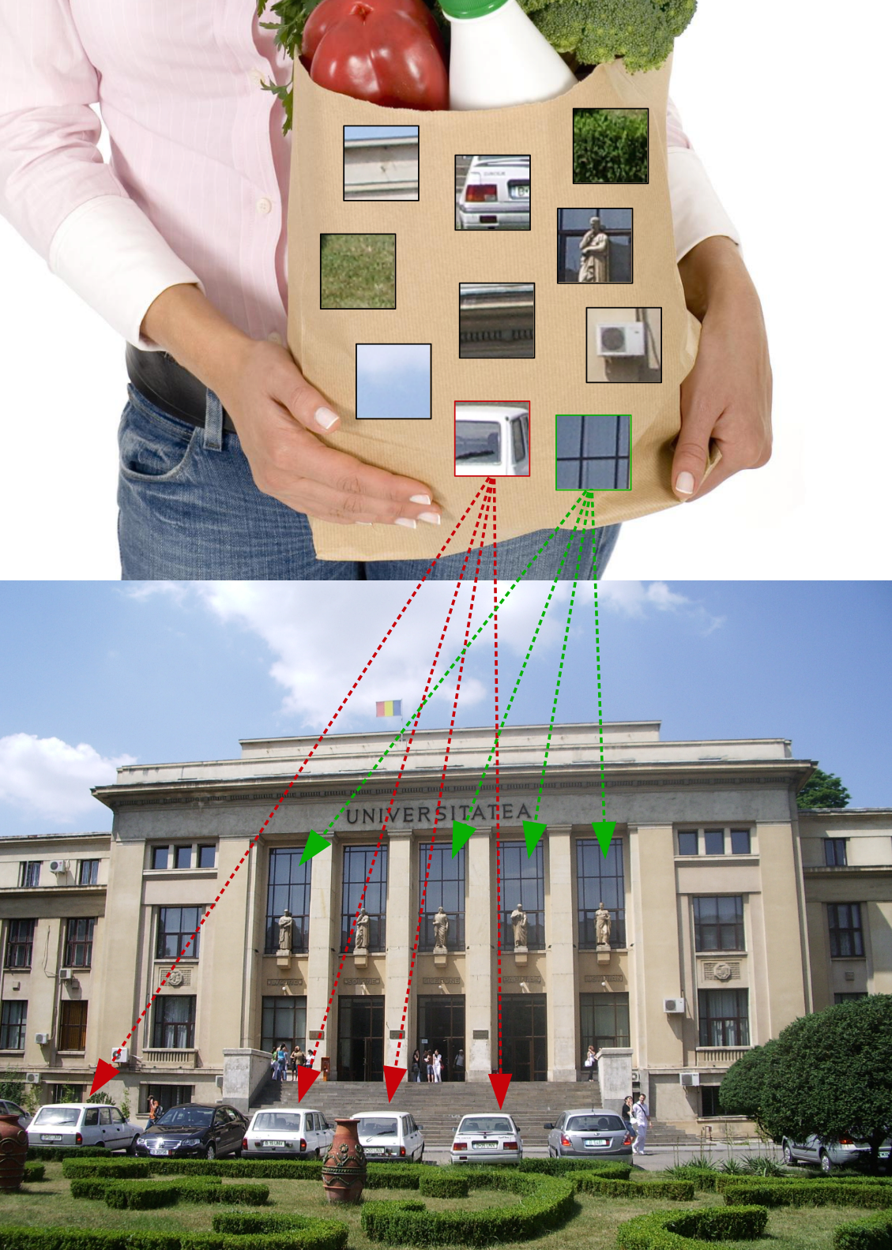

Slide 43
Bag of visual words
(sac de cuvinte vizuale)
Obiect
Slide adaptat după L. Fei-Fei
Notes:
Bovw – construitea unui vocabular de cuvinte vizuale prin folosirea unei metode de clustering pentru a grupa descriptori locali din imagine
Inspirat din procesarea limbajului natural , regasirea informatiei

Slide 44
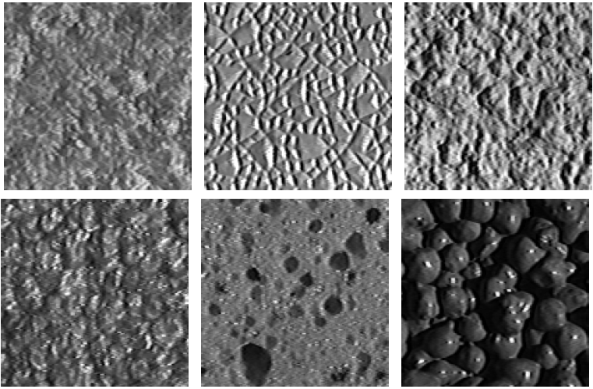
Modele de tip bag of words: reprezentarea texturii
Idee explorată pentru prima oară în reprezentarea materialelor şi a texturii
Textoni = centri clusterilor obținuți prin clusterizarea răspunsurile filtrelor aplicate unor imagini
Reprezintă/descrie materiale și texturi pe baza distribuției textonilor (elemente prototip)
Slide adaptat după J. Sivic

Slide 45
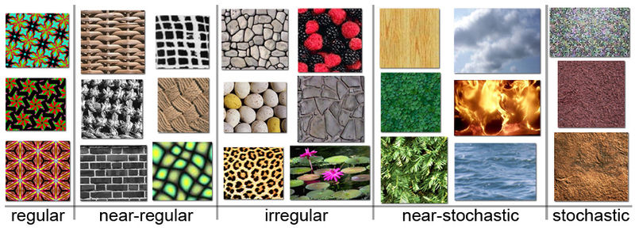
Recunoaşterea texturii
regulate
stocastice
Exemple de texturi (Wikipedia)

Slide 46

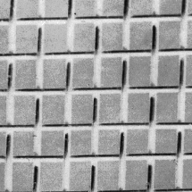




Recunoaşterea texturii
Textura este caracterizată prin repetiția elementelor de bază, textoni
Reprezentăm texturi prin histograme de textoni (numărăm tipul/câți textoni apar în fiecare imagine printr-o histogramă normalizată)

Slide 47




Recunoaşterea texturii
histogram
Universal texton dictionary
Julesz, 1981; Cula & Dana, 2001; Leung & Malik 2001; Mori, Belongie & Malik, 2001; Schmid 2001; Varma & Zisserman, 2002, 2003; Lazebnik, Schmid & Ponce, 2003

Slide 48


Visual words = cuvinte vizuale
Slide adaptat după J. Sivic

Slide 49
Visual words = cuvinte vizuale
Descriem cu ajutorul lor înfățisarea obiectelor
Înfățisarea obiectelor variază foarte mult chiar şi pentru aceeaşi clasă de obiecte
Înfățişarea locală a părților componente variază mai puțin
Ideal: cuvânt vizual = parte a unui obiect

Slide 50



Modelul ‘bag of visual words’
Mulțime de imagini

Slide 51

Modelul ‘bag of visual words’
Mulțime de imagini
Extragem caracteristici din fiecare imagine

Slide 52
Modelul ‘bag of visual words’
Mulțime de imagini
Extragem caracteristici din fiecare imagine
Învățăm un vocabular vizual = dicționar

Slide 53
Modelul ‘bag of visual words’
Mulțime de imagini
Extragem caracteristici din fiecare imagine
Învățăm un vocabular vizual = dicționar
Fiecare caracteristică este asignată “cuvântului vizual” din dicționar cel mai apropiat

Slide 54
Modelul ‘bag of visual words’
Mulțime de imagini
Extragem caracteristici din fiecare imagine
Învățăm un vocabular vizual = dicționar
Fiecare caracteristică este asignată “cuvântului vizual” din dicționar cel mai apropiat
Reprezentăm imaginile pe baza unei histograme de frecvențe a “cuvintelor vizuale”

Slide 55


Slide 56

2. Extragerea de caracteristici
+ + + + + + + + + + + +
Puncte pe un caroiaj, puncte ‘interesante’, puncte alese aleator în imagine
+ + + + + + + + + + + +
+ + + + + + + + + + + +
Descriem un patch (porțiune mică din imagine) centrată pentru fiecare punct ales
+ + + + + + + + + + + +
+ + + + + + + + + + + +
+ + + + + + + + + + + +
+ + + + + + + + + + + +
+ + + + + + + + + + + +
+ + + + + + + + + + + +
Slide adaptat după J. Sivic

Slide 57
2. Extragerea de caracteristici
+ + + + + + + + + + + +
…
+ + + + + + + + + + + +
+ + + + + + + + + + + +
+ + + + + + + + + + + +
descriptori pentru patch-uri
vectori n-dimensionali
+ + + + + + + + + + + +
…
+ + + + + + + + + + + +
+ + + + + + + + + + + +
+ + + + + + + + + + + +
+ + + + + + + + + + + +
…
…
Slide adaptat după J. Sivic

Slide 58
2. Extragerea de caracteristici
Trăsături utilizate des în practică:
SIFT – Scale Invariant Feature Transform
(Cursul 6)
HoG – Histogram of Oriented Gradients
(în continuare)

Slide 59





Gradientul unei imagini
Gradientul unei imagini:
Gradientul arată direcția celei mai rapide schimbări în intensitate
Care este legătura dintre direcția gradientului si direcția muchiei?
Direcția gradientului este perpendiculară pe direcția muchiei
Direcția gradientului este dată de:
Caracterizăm o muchie prin magnitudinea gradientului:
sau

Slide 60
Filtre Sobel
Există aproximații mai bune pentru calcul derivatelor:
filtre Sobel: calculează derivatele parțiale luând în considerare vecinătăți mai mari
-1 0 1
-2 0 2
-1 0 1
2 1
0 0 0 -1 -2 -1
Filtru Sobel vertical pentru calculul derivatei parțiale
Filtru Sobel orizontal pentru calculul derivatei parțiale

Slide 61



Calculul gradientului unei imagini
-1 | 0 | 1
-2 | 0 | 2
-1 | 0 | 1
-1 | -2 | -1
0 | 0 | 0
1 | 2 | 1
M_{x} =
M_{y} =
imaginea f
valori = 0
valori mari
valori mici

Slide 62

Calculul gradientului unei imagini
-1 | 0 | 1
-2 | 0 | 2
-1 | 0 | 1
-1 | -2 | -1
0 | 0 | 0
1 | 2 | 1
M_{x} =
M_{y} =
imaginea f
Magnitudinea gradientului

Slide 63


Calculul gradientului unei imagini
-1 | 0 | 1
-2 | 0 | 2
-1 | 0 | 1
-1 | -2 | -1
0 | 0 | 0
1 | 2 | 1
M_{x} =
M_{y} =
imaginea f
Orientarea gradientului

Slide 64

Calculul gradientului unei imagini
-1 | 0 | 1
-2 | 0 | 2
-1 | 0 | 1
-1 | -2 | -1
0 | 0 | 0
1 | 2 | 1
M_{x} =
M_{y} =
imaginea f
[0, 90º]
[90º,180º]
[0, 90º]
[90⁰, 180º]
[180º, 270º]
[270º, 360º]
[270º,360º]
[180º,270º]

Slide 65

Calculul gradientului unei imagini
Magnitudinea gradientului

Slide 66



HoG pentru detectarea oamenilor
Histogramă de gradienți orientați
Blocuri suprapuse
Imagine
Gradientul
Normalizare locală
Celule
împarte fereastra în celule
pentru fiecare celulă = histogramă de gradienți orientați
grupează celule în blocuri
HOG = histograme de blocuri
Navneet Dalal and Bill Triggs,
Histograms of Oriented Gradients for Human Detection, CVPR05
https://www.youtube.com/watch?v=7S5qXET179I
http://lear.inrialpes.fr/people/triggs/pubs/Dalal-cvpr05.pdf
Slide adaptat după K. Grauman

Slide 67




HOG pentru detectarea oamenilor
Slide adaptat după N.Dalal

Slide 68
HOG pentru detectarea oamenilor
redimensionează fereastra la 128 x 64 pixeli
împarte imaginea în celule, fiecare celulă are 8 x 8 pixeli
calculează gradientul imaginii (pentru fiecare pixel avem orientare si magnitudine)
pentru fiecare celulă calculează o histogramă de gradienți orientați
grupează celule în blocuri
HOG = descriptor obținut prin concatenarea histogramelor a 105 blocuri
Blocul 2
Blocul 1
Blocul 3
64
128
Blocul 105
Navneet Dalal and Bill Triggs,
Histograms of Oriented Gradients for Human Detection, CVPR05
https://www.youtube.com/watch?v=7S5qXET179I
http://lear.inrialpes.fr/people/triggs/pubs/Dalal-cvpr05.pdf
Slide adaptat după K. Grauman

Slide 69

imagine
Inițială
normalizare Gamma &
culoare
calculează gradienți
HOG în
celule după
orientare
Normalizare
contrast în
blocuri
suprapuse
Colectează HOG din fereastră
e un om/
nu e un om
Clasificator
liniar
Slide adaptat după N. Dalal

Slide 70





imagine
Inițială
normalizare Gamma &
culoare
calculează gradienți
HOG în
celule după
orientare
Normalizare
contrast în
blocuri
suprapuse
Colectează HOG din fereastră
e un om/
nu e un om
Clasificator
liniar
Testat cu
RGB
tonuri de gri
Normalizare Gamma (transformarea valorilor intensităților/culorilor)
fără normalizare
rădăcină pătrată
logaritm
performanță mai bună pentru RGB
imagine
Inițială
tonuri de gri
rosu
verde
albastru
performanță puțin mai bună
Slide adaptat după N. Dalal

Slide 71






imagine
Inițială
normalizare Gamma &
culoare
calculează gradienți
HOG în
celule după
orientare
Normalizare
contrast în
blocuri
suprapuse
Colectează HOG din fereastră
e un om/
nu e un om
Clasificator
liniar
centrat
diagonal
necentrat
cubic corectat
Sobel
Slide adaptat după N. Dalal

Slide 72


imagine
Inițială
normalizare Gamma &
culoare
calculează gradienți
HOG în
celule după
orientare
Normalizare
contrast în
blocuri
suprapuse
Colectează HOG din fereastră
e un om/
nu e un om
Clasificator
liniar
histograme de gradienți orientați
după orientare: 9 intervale pentru orientări între [0º, 180º]
după celule
- contribuția fiecărui pixel direct proporțională cu magnitudinea gradientului
Slide adaptat după N. Dalal

Slide 73



imagine
Inițială
normalizare Gamma &
culoare
calculează gradienți
HOG în
celule după
orientare
Normalizare
contrast în
blocuri
suprapuse
Colectează HOG din fereastră
e un om/
nu e un om
Clasificator
liniar
histograme de gradienți orientați
interpolare triliniară:
liniară după orientare
biliniară după celule
Slide adaptat după N. Dalal

Slide 74


imagine
Inițială
normalizare Gamma &
culoare
calculează gradienți
HOG în
celule după
orientare
Normalizare
contrast în
blocuri
suprapuse
Colectează HOG din fereastră
e un om/
nu e un om
Clasificator
liniar
exemplu de interpolare
interpolare triliniară:
liniară după orientare
Θ = 85º
distanțe față de centri 70º, 90º sunt de 15º, 5º
5/20 = ¼ contribuție în intervalul cu centru 70º
15/20 = ¾ contibuție în intervalul cu centru 90º
‘soft-assignment’
biliniară după celule
distanțe față de centri celulelor: stânga – 2, dreapta – 6, sus – 2, jos – 6
contribuții parțiale: 6/8 = ¾ - stânga, 2/8 = ¼ dreapta
contribuții parțiale: 6/8 = ¾ - sus, 2/8 = ¼ jos
contribuții totale:
6/8 * 6/8 = 9/16 stânga – sus
6/8 * 2/8 = 3/16 stânga – jos
2/8 * 6/8 = 3/16 dreapta – sus
2/8 * 2/8 = 1/16 dreapta -jos
Orientarea gradienților
Slide adaptat după N. Dalal

Slide 75
imagine
Inițială
normalizare Gamma &
culoare
calculează gradienți
HOG în
celule după
orientare
Normalizare
contrast în
blocuri
suprapuse
Colectează HOG din fereastră
e un om/
nu e un om
Clasificator
liniar
histograme de gradienți orientați
după orientare: 9 intervale pentru orientări între [0º, 180º]
după celule
- contribuția fiecărui pixel direct proporțională cu magnitudinea gradientului
Slide adaptat după N. Dalal

Slide 76

imagine
Inițială
normalizare Gamma &
culoare
calculează gradienți
HOG în
celule după
orientare
Normalizare
contrast în
blocuri
suprapuse
Colectează HOG din fereastră
e un om/
nu e un om
Clasificator
liniar
bloc = grup de 2x2 celule
histograma blocului = concatenarea histogramelor celor 4 celule componente (histogramele sunt normalizate în funcție de bloc)
o celulă face parte din mai multe blocuri
normalizare
diferite normalizări posibile
Bloc
Suprapunere de blocuri
Slide adaptat după N. Dalal

Slide 77


imagine
Inițială
normalizare Gamma &
culoare
calculează gradienți
HOG în
celule după
orientare
Normalizare
contrast în
blocuri
suprapuse
Colectează HOG din fereastră
e un om/
nu e un om
Clasificator
liniar
concatenare de histograme de blocuri
# orientări
dimensiune HOG = 15 x 7 x 4 x 9 = 3780
# blocuri
# celule în bloc
Slide adaptat după N. Dalal

Slide 78

imagine
Inițială
normalizare Gamma &
culoare
calculează gradienți
HOG în
celule după
orientare
Normalizare
contrast în
blocuri
suprapuse
Colectează HOG din fereastră
e un om/
nu e un om
Clasificator
liniar
vizualizare descriptor
Slide adaptat după N. Dalal

Slide 79

Maşini cu vectori suport + HOG
Vizualizare
imagine test
descriptorul HOG
descriptorul HOG
(doar orientarile pentru
ponderi pozitive din w)

Slide 80






Maşini cu vectori suport + HOG
Vizualizare

Slide 81




HOG şi pentru alte clase

Slide 82
3. Învățarea vocabularului vizual
…
Slide adaptat după J. Sivic

Slide 83
3. Învățarea vocabularului vizual
…
Clusterizare
Slide adaptat după J. Sivic

Slide 84
3. Învățarea vocabularului vizual
Vocabular vizual
…
Clusterizare
Slide adaptat după J. Sivic

Slide 85
Clusterizarea K-means
Vrem să minimizăm suma pătratelor distanțelor Euclidiene dintre caracteristicile x_{i} si cei mai apropiați centri ai clusterilor m_{k}
Algoritm:
1) Inițializăm aleator cei K centri ai clusterelor
2) Iterăm până când clusterele nu se modifică:
etichetăm fiecare caracteristică în funcție de cel mai apropiat centru al unui cluster
recalculăm centrul fiecărui cluster = media tuturor caracteristicilor cu aceeaşi etichetă

Slide 86
Clusterizarea K-means

Slide 87
Clusterizarea K-means

Slide 88
Clusterizarea K-means

Slide 89
Clusterizarea K-means

Slide 90
Clusterizarea K-means

Slide 91
Clusterizarea K-means

Slide 92
Clusterizarea K-means

Slide 93
Clusterizarea K-means

Slide 94
Clusterizarea K-means

Slide 95
Clusterizarea K-means

Slide 96
Clusterizarea K-means

Slide 97
Clusterizarea K-means

Slide 98
Clusterizarea K-means

Slide 99
Clusterizarea K-means

Slide 100
Clusterizarea K-means

Slide 101
Clusterizarea K-means

Slide 102

















Vocabular vizual - exemplu
…
Vocabular vizual
Slide adaptat după B. Leibe

Slide 103

Vocabular vizual - exemplu
…
Dicționar vizual

Slide 104




Limitări ale modelului bag of visual words
Reprezentare care nu ține cont de poziția în imagine a cuvintelor vizuale
Avantaje?
Dezavantaje?
Slide adaptat după V. Ferrari

Slide 105




Poziția în imagine a caracteristicilor
Cele trei imagini au aceeaşi histogramă de culori.

Slide 106

Piramidă spațială
Calculează histograma pentru fiecare sub-imagine

Slide 107
Piramidă spațială
nivelul 0
nivelul 1
nivelul 2

Slide 108


Piramidă spațială
nivel 0
Slide adaptat după S. Lazebnik

Slide 109




Piramidă spațială
nivel 0
nivel 1

Slide 110
















Piramidă spațială
nivel 0
nivel 1
nivel 2
Slide adaptat după S. Lazebnik

Slide 111
Clasificarea imaginilor: modelul bag of visual words
Învățare
Extrage caracteristici (descriptori) pentru toate imaginile de învățare
Clusterizeză descriptorii, centri clusterilor = visual words = “cuvinte vizuale”
Asignează fiecărui descriptor eticheta/index-ul unui “cuvânt vizual”
Reprezintă fiecare imagine printr-o histogramă normalizată de “cuvinte vizuale”
Învață un clasificator pe exemplele de învățare folosind histogramele normalizate drept caracteristici
Testare
Extrage descriptori din imaginea test, asignează fiecărui descriptor eticheta unui “cuvânt vizual”
Calculează histograma normalizată de “cuvinte vizuale”
Calculează eticheta corespunzătoare imaginii test sau un scor folosind clasificatorul învățat.

